Slide 1
Atzeni, Ceri, Paraboschi, Torlone
Basi di dati
McGraw-Hill, 1999
Capitolo 1: Introduzione
3/10/2001

Slide 2
Base di dati
Insieme organizzato di dati utilizzati per il supporto allo svolgimento di attività (di un ente, azienda, ufficio, persona)

Slide 3
Punti di vista
Metodologico
Tecnologico

Slide 4
Che cos'è l'informatica?
Scienza del trattamento razionale, specialmente per mezzo di macchine automatiche, dell’informazione, considerata come supporto alla conoscenza umana e alla comunicazione (Accademia di Francia)
Scienza del trattamento razionale, specialmente per mezzo di macchine automatiche, dell’informazione, considerata come supporto alla conoscenza umana e alla comunicazione (Accademia di Francia)
Due anime:
  metodologica
Scienza del trattamento razionale, specialmente per mezzo di macchine automatiche, dell’informazione, considerata come supporto alla conoscenza umana e alla comunicazione (Accademia di Francia)
Due anime:
  metodologica
  tecnologica

Slide 5
Contenuti
modelli per l'organizzazione dei dati
linguaggi per l'utilizzo dei dati
sistemi per la gestione dei dati
metodologie di progettazione di basi di dati
tecnologia dei sistemi di basi di dati
evoluzione delle basi di dati
Il corso

Slide 6
Metodo di studio
studio individuale, con riflessione sui concetti e riferimento alle esperienze personali
svolgimento di esercizi
sviluppo di progetti, con realizzazione con opportuno strumento (MS Access, Oracle, DB2, Informix, …)

Slide 7
Sistema informativo
Componente (sottosistema) di una organizzazione che gestisce (acquisisce, elabora, conserva, produce) le informazioni di interesse (cioè utilizzate per il perseguimento degli scopi dell’organizzazione )
  ogni organizzazione ha un sistema informativo, eventualmente non esplicitato nella struttura;
  quasi sempre, il sistema informativo è di supporto ad altri sottosistemi, e va quindi studiato nel contesto in cui è inserito
  il sistema informativo è di solito suddiviso in sottosistemi (in modo gerarchico o decentrato), più o meno fortemente integrati

Slide 8
Sistema organizzativo
insieme di risorse e regole per lo svolgimento coordinato delle attività al fine del perseguimento degli scopi
  il sistema informativo è parte del sistema organizzativo
  il sistema informativo esegue/gestisce processi informativi (cioè i processi che coinvolgono informazioni)

Slide 9
Risorse
le risorse di una azienda (o amministrazione):
  persone
  denaro
  materiali
  informazioni

Slide 10
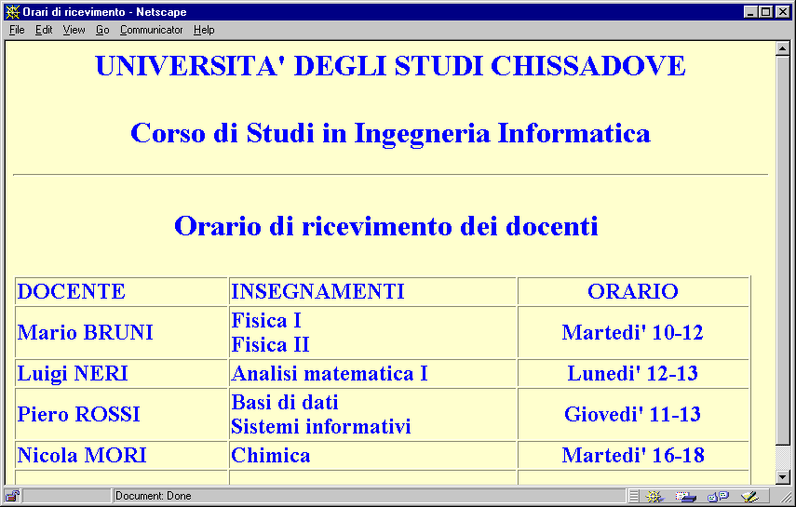

Slide 11
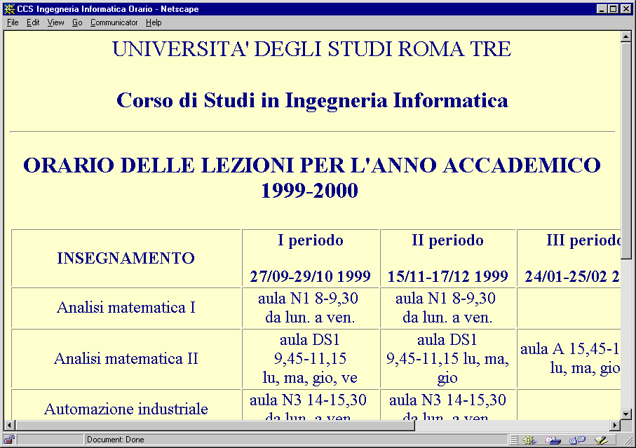

Slide 12
Sistemi informativi e automazione
Il concetto di “sistema informativo” è indipendente da qualsiasi automatizzazione:
  esistono organizzazioni la cui ragion d’essere è la gestione di informazioni (p. es. servizi anagrafici e banche) e che operano da secoli.

Slide 13
Sistema Informatico
porzione automatizzata del sistema informativo:
  la parte del sistema informativo che gestisce informazioni con tecnologia informatica
Sistema azienda
Sistema organizzativo
Sistema informativo
Sistema informatico

Slide 14
Sistema informativo e sistema informatico
Anche prima di essere automatizzati, molti sistemi informativi si sono evoluti verso una razionalizzazione e standardizzazione delle procedure e dell’organizzazione delle informazioni

Slide 15
Gestione delle informazioni
Nelle attività umane, le informazioni vengono gestite (registrate e scambiate) in forme diverse:
  idee informali
  linguaggio naturale (scritto o parlato, formale o colloquiale, in una lingua o in un’altra)
  disegni, grafici, schemi
  numeri e codici
e su vari supporti
  memoria umana, carta, dispositivi elettronici

Slide 16
Gestione delle informazioni
Nelle attività standardizzate dei sistemi informativi complessi, sono state introdotte col tempo forme di organizzazione e codifica delle informazioni
Ad esempio, nei servizi anagrafici si è iniziato con registrazioni discorsive e poi
  nome e cognome
  estremi anagrafici
  codice fiscale

Slide 17
Informazioni e dati
Nei sistemi informatici (e non solo), le informazioni vengono rappresentate in modo essenziale, spartano: attraverso i dati
Dal Vocabolario della lingua italiana (1987)
  informazione: notizia, dato o elemento che consente di avere conoscenza più o meno esatta di fatti, situazioni, modi di essere.
  dato: ciò che è immediatamente presente alla conoscenza, prima di ogni elaborazione; (in informatica) elementi di informazione costituiti da simboli che debbono essere elaborati.

Slide 18
Dati e informazioni
I dati hanno bisogno di essere interpretati
Esempio
‘Mario’ ’275’ su un foglio di carta sono due dati.
Se il foglio di carta viene fornito in risposta alla domanda “A chi mi devo rivolgere per il problema X; qual è il suo numero di telefono?”, allora i dati possono essere interpretati per fornire informazione e arricchire la conoscenza.

Slide 19
Perché i dati?
La rappresentazione precisa di forme più ricche di informazione e conoscenza è difficile
I dati costituiscono spesso una risorsa strategica, perché più stabili nel tempo di altre componenti (processi, tecnologie, ruoli umani)

Slide 20
Base di dati
(accezione generica, metodologica)
Insieme organizzato di dati utilizzati per il supporto allo svolgimento delle attività di un ente (azienda, ufficio, persona)
(accezione specifica, metodologica e tecnologica)
insieme di dati gestito da un DBMS

Slide 21
Sistema di gestione di basi di dati
DataBase Management System — DBMS
Sistema (prodotto software) in grado di gestire collezioni di dati che siano (anche):
  grandi (di dimensioni (molto) maggiori della memoria centrale dei sistemi di calcolo utilizzati)
  persistenti (con un periodo di vita indipendente dalle singole esecuzioni dei programmi che le utilizzano)
  condivise ( utilizzate da applicazioni diverse)
garantendo affidabilità (resistenza a malfunzionamenti hardware e software) e privatezza (con una disciplina e un controllo degli accessi). Come ogni prodotto informatico, un DBMS deve essere efficiente (utilizzando al meglio le risorse di spazio e tempo del sistema) ed efficace (rendendo produttive le attività dei suoi utilizzatori).

Slide 22
Alcuni DBMS in commercio
Access
DB2
Oracle
Informix
Sybase
SQLServer
Ingres

Slide 23
Condivisione
Ogni organizzazione (specie se grande) è divisa in settori o comunque svolge diverse attività
A ciascun settore o attività corrisponde un (sotto)sistema informativo
Possono esistere sovrapposizioni fra i dati di interesse dei vari settori
Una base di dati è una risorsa integrata, condivisa fra i vari settori

Slide 24
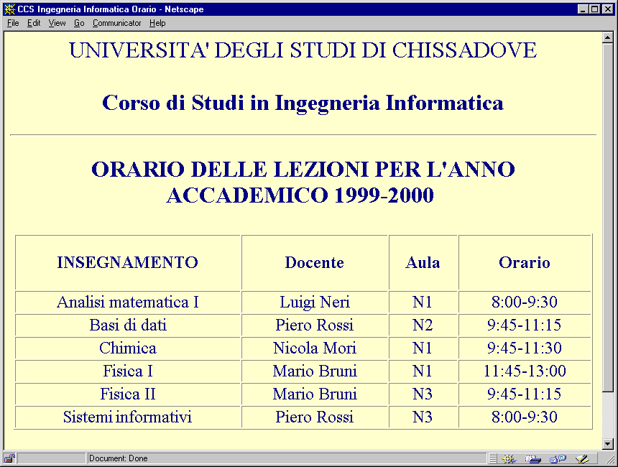

Slide 26
Possibili problemi
Ridondanza:
  informazioni ripetute
Rischio di incoerenza:
  le versioni possono non coincidere

Slide 27
Archivi e basi di dati
Archivio 1:
orario lezioni
Gestione
orario lezioni
Archivio 2:
ricevimento
Gestione
ricevimento

Slide 28
Archivi e basi di dati
Gestione
orario lezioni
Base di dati
Gestione
ricevimento

Slide 29
Le basi di dati sono condivise
Una base di dati e' una risorsa integrata, condivisa fra le varie applicazioni
conseguenze
  Attivita' diverse su dati in parte condivisi:
    meccanismi di autorizzazione
  Attivita' multi-utente su dati condivisi:
    controllo della concorrenza
BD

Slide 30
Efficienza
Si misura (come in tutti i sistemi informatici) in termini di tempo di esecuzione (tempo di risposta) e spazio di memoria (principale e secondaria).
I DBMS, a causa della varietà di funzioni, non sono necessariamente più efficienti dei file system.
L’efficienza è il risultato della qualità del DBMS e delle applicazioni che lo utilizzano.

Slide 31
DBMS vs file system
La gestione di insiemi di dati grandi e persistenti è possibile anche attraverso sistemi più semplici — gli ordinari file system dei sistemi operativi
I file system prevedono forme rudimentali di condivisione: "tutto o niente". Nei DBMS, c’è maggiore flessibilità
I DBMS estendono le funzionalità dei file system, fornendo più servizi ed in maniera integrata (cfr. efficacia)

Slide 32
DBMS vs file system (2)
Nei programmi tradizionali che accedono a file, ogni programma contiene una descrizione della struttura del file stesso, con i conseguenti rischi di incoerenza fra le descrizioni (ripetute in ciascun programma) e i file stessi.
Nei DBMS, esiste una porzione della base di dati (il catalogo o dizionario) che contiene una descrizione centralizzata dei dati, che può essere utilizzata dai vari programmi.

Slide 33
Descrizioni dei dati nei DBMS
Descrizioni e rappresentazioni dei dati a livelli diversi
  permettono l’indipendenza dei dati dalla rappresentazione fisica:
    i programmi fanno riferimento alla struttura a livello più alto, e le rappresentazioni sottostanti possono essere modificate senza necessità di modifica dei programmi
  Precisiamo attraverso il concetto di
    modello dei dati

Slide 34
Modello dei dati
insieme di costrutti utilizzati per organizzare i dati di interesse e descriverne la dinamica
componente fondamentale: meccanismi di strutturazione (o costruttori di tipo)
come nei linguaggi di programmazione esistono meccanismi che permettono di definire nuovi tipi, così ogni modello dei dati prevede alcuni costruttori
ad esempio, il modello relazionale prevede il costruttore relazione, che permette di definire insiemi di record omogenei

Slide 36
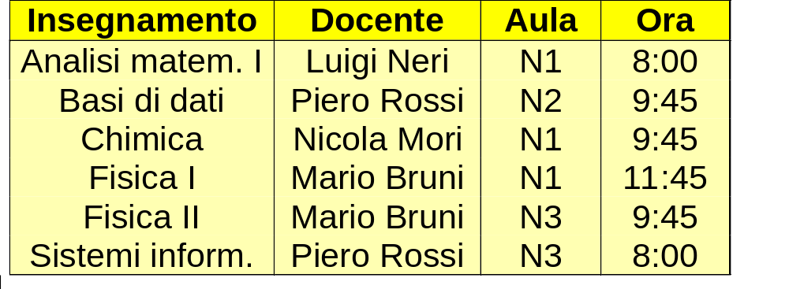
Organizzazione dei dati in una base di dati
Orario

Slide 37
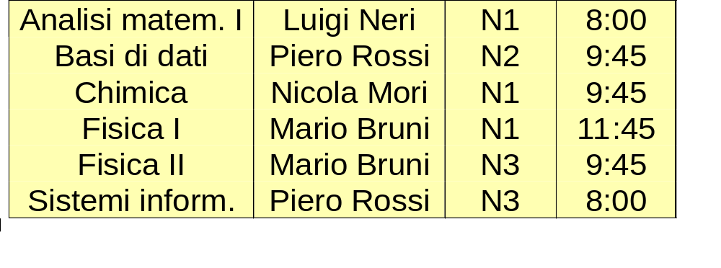
Lo schema della base di dati
Orario
L'istanza della base di dati

Slide 38
Schemi e istanze
In ogni base di dati esistono:
  lo schema, sostanzialmente invariante nel tempo, che ne descrive la struttura (aspetto intensionale)
    nell’esempio, le intestazioni delle tabelle
  l’istanza, i valori attuali, che possono cambiare anche molto rapidamente (aspetto estensionale)
    nell’esempio, il “corpo” di ciascuna tabella
Ex

Slide 39
Due tipi (principali) di modelli
modelli logici: utilizzati nei DBMS esistenti per l’organizzazione dei dati
  utilizzati dai programmi
  indipendenti dalle strutture fisiche
esempi: relazionale, reticolare, gerarchico, a oggetti
modelli concettuali: permettono di rappresentare i dati in modo indipendente da ogni sistema
  cercano di descrivere i concetti del mondo reale
  sono utilizzati nelle fasi preliminari di progettazione
il più noto è il modello Entity-Relationship

Slide 40
Architettura (semplificata) di un DBMS
utente
Schema logico
Schema interno
BD

Slide 41
Architettura semplificata di un DBMS: schemi
  schema logico: descrizione della base di dati nel modello logico (ad esempio, la struttura della tabella)
  schema fisico: rappresentazione dello schema logico per mezzo di strutture memorizzazione (file)

Slide 42
Indipendenza dei dati
il livello logico è indipendente da quello fisico:
  una tabella è utilizzata nello stesso modo qualunque sia la sua realizzazione fisica (che può anche cambiare nel tempo)

Slide 43
Architettura standard (ANSI/SPARC) a tre livelli per DBMS
utente
utente
utente
utente
utente
Schema
esterno
Schema
esterno
Schema
esterno
Schema logico
Schema interno
BD

Slide 44
Architettura ANSI/SPARC: schemi
schema logico: descrizione dell’intera base di dati nel modello logico “principale” del DBMS
schema fisico: rappresentazione dello schema logico per mezzo di strutture fisiche di memorizzazione
schema esterno: descrizione di parte della base di dati in un modello logico (“viste” parziali, derivate, anche in modelli diversi)

Slide 45
Una vista
Corsi
Aule
Corso
Docente
Aula
Nome
Edificio
Piano
Basi di dati
Rossi
DS3
DS1
OMI
Terra
Sistemi
Neri
N3
N3
OMI
Terra
Reti
Bruni
N3
G
Pincherle
Primo
Controlli
Bruni
G
CorsiSedi
Corso
Aula
Edificio
Piano
Sistemi
N3
OMI
Terra
Reti
N3
OMI
Terra
Controlli
G
Pincherle
Primo

Slide 46
Indipendenza dei dati
conseguenza della articolazione in livelli
l’accesso avviene solo tramite il livello esterno (che può coincidere con il livello logico)
due forme:
  indipendenza fisica
  indipendenza logica

Slide 47
Indipendenza fisica
il livello logico e quello esterno sono indipendenti da quello fisico
  una relazione è utilizzata nello stesso modo qualunque sia la sua realizzazione fisica
  la realizzazione fisica può cambiare senza che debbano essere modificati i programmi

Slide 48
Indipendenza logica
il livello esterno è indipendente da quello logico
aggiunte o modifiche alle viste non richiedono modifiche al livello logico
modifiche allo schema logico che lascino inalterato lo schema esterno sono trasparenti

Slide 49
Linguaggi per basi di dati
Un altro contributo all’efficacia: disponibilità di vari linguaggi e interfacce diverse
  ⇨ linguaggi testuali interattivi (SQL)
  ⇨ comandi (come quelli del linguaggio interattivo) immersi in un linguaggio ospite (Pascal, C, Cobol, etc.)
  ⇨ comandi (come quelli del linguaggio interattivo) immersi in un linguaggio ad hoc, con anche altre funzionalità (p.es. per grafici o stampe strutturate), anche con l’ausilio di strumenti di sviluppo (p. es. per la gestione di maschere)
  ⇨ con interfacce amichevoli (senza linguaggio testuale)

Slide 50
SQL, un linguaggio interattivo
SELECT Corso, Aula, Piano
FROM Aule, Corsi
WHERE Nome = Aula
AND Piano="Terra"
Corso
Aula
Piano
Sistemi
N3
Terra
Reti
N3
Terra

Slide 51
SQL immerso in linguaggio ad alto livello
write('nome della citta''?'); readln(citta);
EXEC SQL DECLARE P CURSOR FOR
SELECT NOME, REDDITO
FROM PERSONE
WHERE CITTA = :citta ;
EXEC SQL OPEN P ;
EXEC SQL FETCH P INTO :nome, :reddito ;
while SQLCODE = 0 do begin
write('nome della persona:', nome, 'aumento?');
readln(aumento);
EXEC SQL UPDATE PERSONE SET REDDITO = REDDITO + :aumento
WHERE CURRENT OF P
EXEC SQL FETCH P INTO :nome, :reddito
end;
EXEC SQL CLOSE CURSOR P

Slide 52
SQL immerso in linguaggio ad hoc
(Oracle PL/SQL)
declare Stip number;
begin
select Stipendio into Stip
from Impiegato
where Matricola = '575488'
for update of Stipendio;
if Stip > 30 then
update Impiegato set Stipendio = Stipendio * 1.1 where Matricola = '575488';
else
update Impiegato set Stipendio = Stipendio * 1.15 where Matricola = '575488';
end if;
commit;
exception
when no_data_found then
insert into Errori
values('Non esiste la matricola specificata',sysdate);
end;

Slide 53
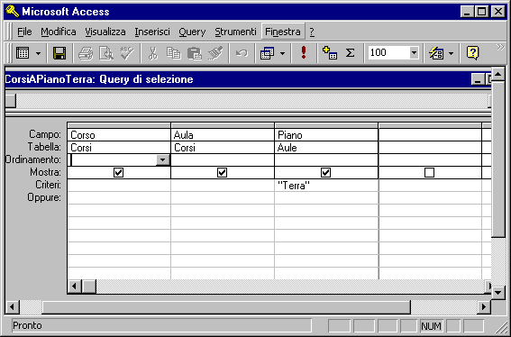
Interazione non testuale (in Access)

Slide 54
Una distinzione terminologica
(separazione fra dati e programmi)
data manipulation language (DML)
per l’interrogazione e l’aggiornamento di (istanze di) basi di dati
data definition language (DDL)
per la definizione di schemi (logici, esterni, fisici) e altre operazioni generali

Slide 55
Un'operazione DDL
(sullo schema)
  CREATE TABLE orario (
  insegnamento CHAR(20) ,
  docente CHAR(20) ,
  aula CHAR(4) ,
  ora CHAR(5) )

Slide 56
Personaggi e interpreti
progettisti e realizzatori di DBMS
progettisti della base di dati e amministratori della base di dati (DBA)
progettisti e programmatori di applicazioni
utenti
  utenti finali (terminalisti): eseguono applicazioni predefinite (transazioni)
  utenti casuali: eseguono operazioni non previste a priori, usando linguaggi interattivi

Slide 57
Database administrator (DBA)
Persona o gruppo di persone responsabile del controllo centralizzato e della gestione del sistema, delle prestazioni, dell’affidabilità, delle autorizzazioni
Le funzioni del DBA includono quelle di progettazione, anche se in progetti complessi ci possono essere distinzioni

Slide 58
Transazioni
Programmi che realizzano attività frequenti e predefinite, con poche eccezioni, previste a priori.
Esempi:
  versamento presso uno presso sportello bancario
  emissione di certificato anagrafico
  dichiarazione presso l’ufficio di stato civile
  prenotazione aerea
Le transazioni sono di solito realizzate con programmi in linguaggio ospite (tradizionale o ad hoc).
N. B.: il termine transazione ha un’altra accezione, più specifica: sequenza indivisibile di operazioni (o vengono eseguite tutte o nessuna).

Slide 59
Vantaggi e svantaggi dei DBMS
Pro
dati come risorsa comune, base di dati come modello della realtà
gestione centralizzata con possibilità di standardizzazione ed “economia di scala”
disponibilità di servizi integrati
riduzione di ridondanze e inconsistenze
indipendenza dei dati (favorisce lo sviluppo e la manutenzione delle applicazioni)
Contro
costo dei prodotti e della transizione verso di essi
non scorporabilità delle funzionalità (con riduzione di efficienza)

Slide 60
Basi di dati
Esercizi su
Basi di dati e DBMS

Slide 61
Indicare quali delle seguenti affermazioni sono vere:
  l'indipendenza dei dati permette di scrivere programmi senza conoscere le strutture fisiche dei dati
  l'indipendenza dei dati permette di modificare le strutture fisiche dei dati senza dover modificare i programmi che accedono alla base di dati
  l'indipendenza dei dati permette di scrivere programmi conoscendo solo lo schema concettuale della BD
  l'indipendenza dei dati permette di formulare interrogazioni senza conoscere le strutture fisiche

Slide 62
Indicare quali delle seguenti affermazioni sono vere:
  il fatto che le basi di dati siano condivise favorisce l'efficienza dei programmi che le utilizzano
  il fatto che le basi di dati siano condivise permette di ridurre ridondanze e inconsistenze
  il fatto che le basi di dati siano persistenti ne garantisce l'affidabilità
  il fatto che le basi di dati siano persistenti favorisce l'efficienza dei programmi
  il fatto che le basi di dati siano condivise rende necessaria la gestione della privatezza e delle autorizzazioni

Slide 63
Indicare quali delle seguenti affermazioni sono vere:
  la distinzione fra DDL e DML corrisponde alla distinzione fra schema e istanza
  le istruzioni DML permettono di interrogare la base di dati ma non di modificarla
  le istruzioni DDL permettono di specificare la struttura della base di dati ma non di modificarla
  non esistono linguaggi che includono sia istruzioni DDL sia istruzioni DML
  SQL include istruzioni DML e DDL
  le istruzioni DML permettono di interrogare la base di dati e di modificarla

Slide 64
Indicare quali delle seguenti affermazioni sono vere:
  gli utenti casuali utilizzano transazioni predefinite
  i terminalisti utilizzano transazioni predefinite
  gli utenti casuali progettano la base di dati
  i progettisti del DBMS realizzano le transazioni che saranno utilizzate dai terminalisti
  i progettisti della base di dati realizzano il DBMS
  i progettisti delle applicazioni utilizzano la base di dati come progettata dal progettista del DBMS
  i progettisti delle applicazioni utilizzano la BD come progettata dal progettista della BD

Slide 65
Illustrare, in modo sintetico ma chiaro, supponendo di rivolgersi ad un non esperto,le caratteristiche fondamentali delle basi di dati e il ruolo che esse giocano nei sistemi informativi.
Discutere brevemente (meno di mezza pagina) la seguente affermazione: "i dati sono una risorsa per una organizzazione, e come tali vanno considerati anche separatamente dalle applicazioni che li utilizzano.''
Illustrare brevemente (non più di mezza pagina) il concetto di indipendenza dei dati.

